Slide 1
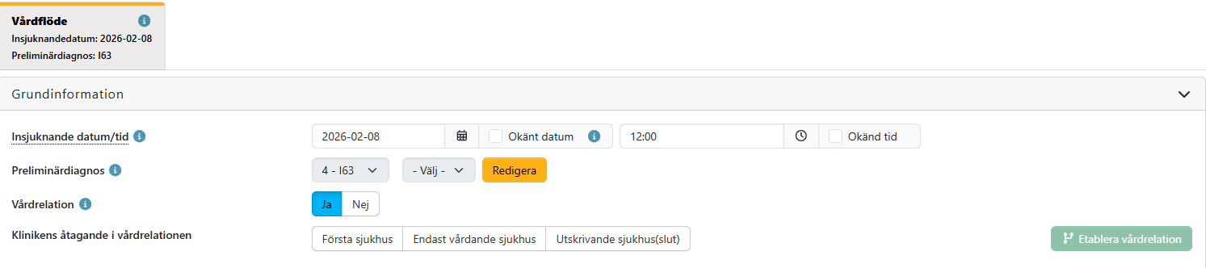
Etablera Vårdrelation
Vårdrelation = Patienten har vårdats för samma strokeinsjuknande vid två eller flera sjukhus

Slide 2
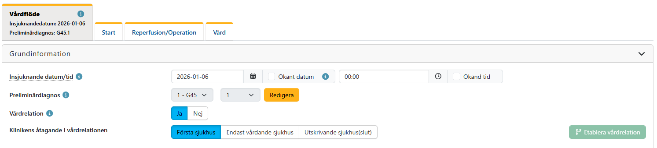
Första sjukhus
Första sjukhus= Det första sjukhus patienten hade kontakt med för aktuellt strokeinsjuknande. Sjukhuset ansvarar för att registrera i formulär Start

Slide 3
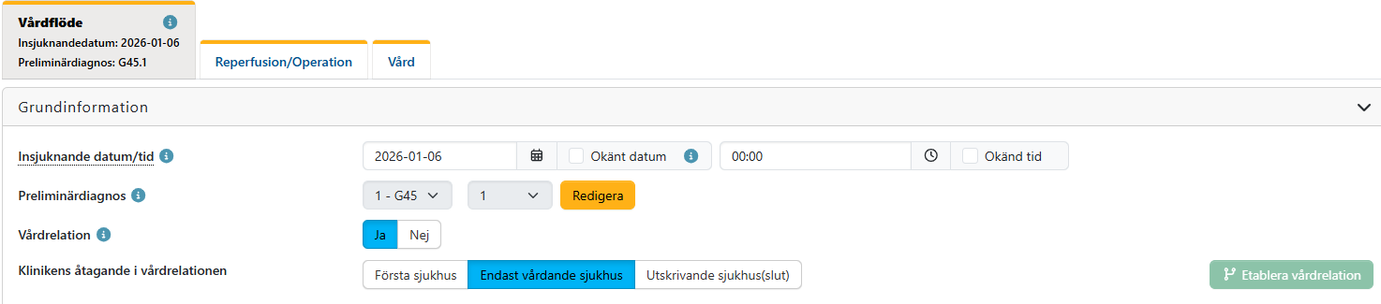
Endast vårdande sjukhus
Endast vårdande sjukhus = Sjukhus som vårdat patienten för aktuellt stroke/TIA insjuknande men inte är Första sjukhus (Start) eller Utskrivande sjukhus (Slut)

Slide 4
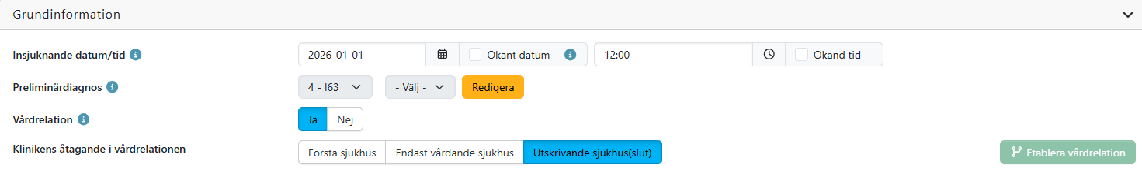
Utskrivande sjukhus
Det sjukhus som slutgiltigt skriver ut patienten från slutenvården för aktuellt strokeinsjuknande.
Ansvarar för att registrera formulär Slut.
Ansvarar för 3 månaders uppföljningen (oavsett längden på vårdtiden på utskrivande sjukhus)
Ansvarar för att patientens registrering blir komplett.

Slide 5
Utskrivande sjukhus, vad behövs för att en registrering vid vårdrelation ska bli ”klar”
Startformulär klart – även om annat sjukhus är Första sjukhus
Reperfusion/operation klart – för eget sjukhus och för trombektomisjukhus om patienten vårdats vid trombektomisjukhus.
Utskrivande sjukhus kommer kunna se formulärsstatus för övriga i vårdrelationen för att se vilket/ vilka formulär som ej är kompletta.
Vid vårdrelation registrera Start och Reperfusion/operation när ni accepterar vårdrelation för att inte utskrivande sjukhus ska behöva vänta på komplett registrering.

Slide 6
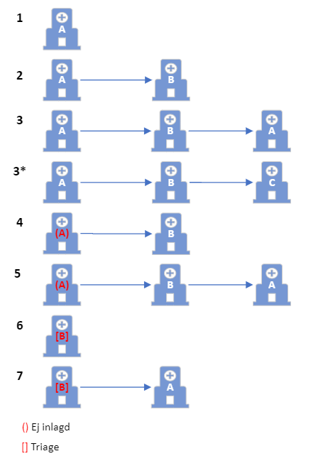
Olika typer av vårdrelationer

Slide 7
Vilken relation ska man välja?
Sjukhuset vårdar patienten som första sjukhus och förflyttar patienten för fortsatt vård på annat sjukhus (bara ett sjukhus kan ha det åtagandet i vårdrelationen)
Sjukhuset tar över patienten för vård och sedan förflyttades hen igen från sjukhuset för fortsatt
vård på annat sjukhus (flera sjukhus kan ha det åtagandet i vårdrelationen)
Sjukhuset tog över vården vid förflyttning från annat sjukhus och patienten skrivs ut därifrån. (bara ett sjukhus kan ha det åtagandet i vårdrelationen)
Sjukhuset vårdade patienten som första sjukhus, förflyttning till annat sjukhus för vård och patienten kommer tillbaka till första sjukhus och skrivs ut därifrån (bara ett sjukhus kan ha det åtagandet i vårdrelationen)

Slide 8
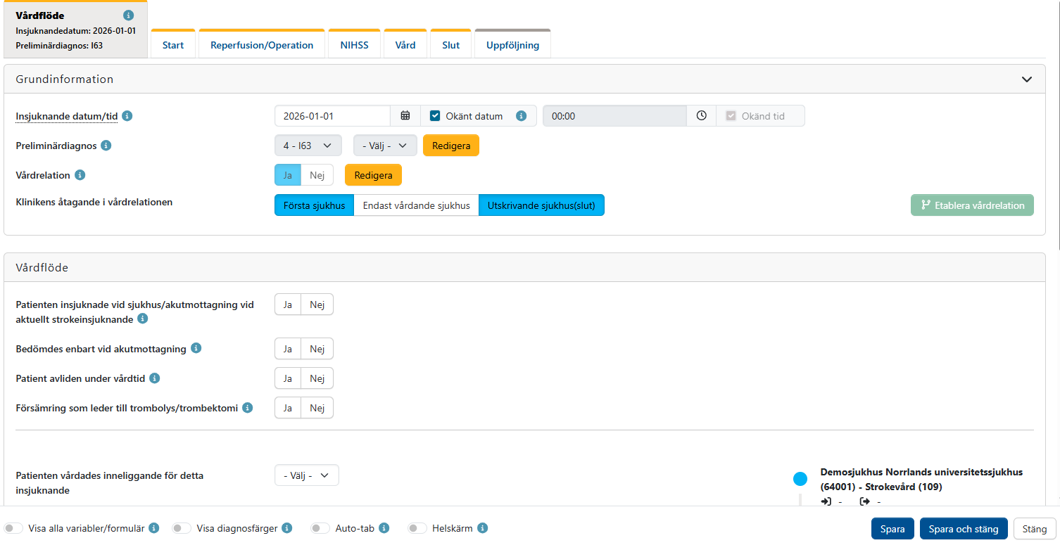
Att etablera vårdrelation
För att kunna etablera vårdrelation
Välj klinikens åtagande i vårdrelationen
Klicka på Spara för att funktionen Etablera vårdrelation ska aktiveras.

Slide 9
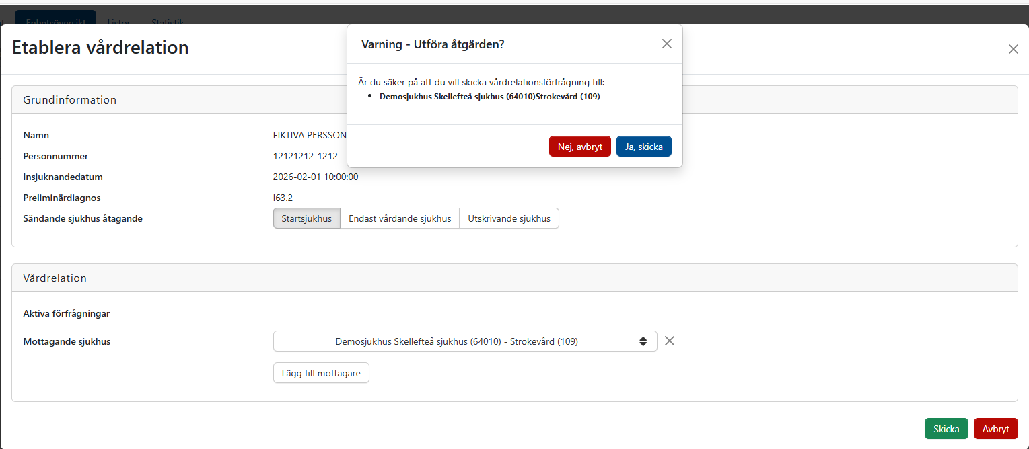
Etablera vårdrelation
Klicka på etablera vårdrelation
Under Grundinformation ser du ditt valda åtagande.
Välj Mottagande sjukhus.
Lägg till mottagare, om flera sjukhus i vårdrelationen
Klicka skicka – granska informationen i varningsrutan för att se att rätt sjukhus är valt.

Slide 10
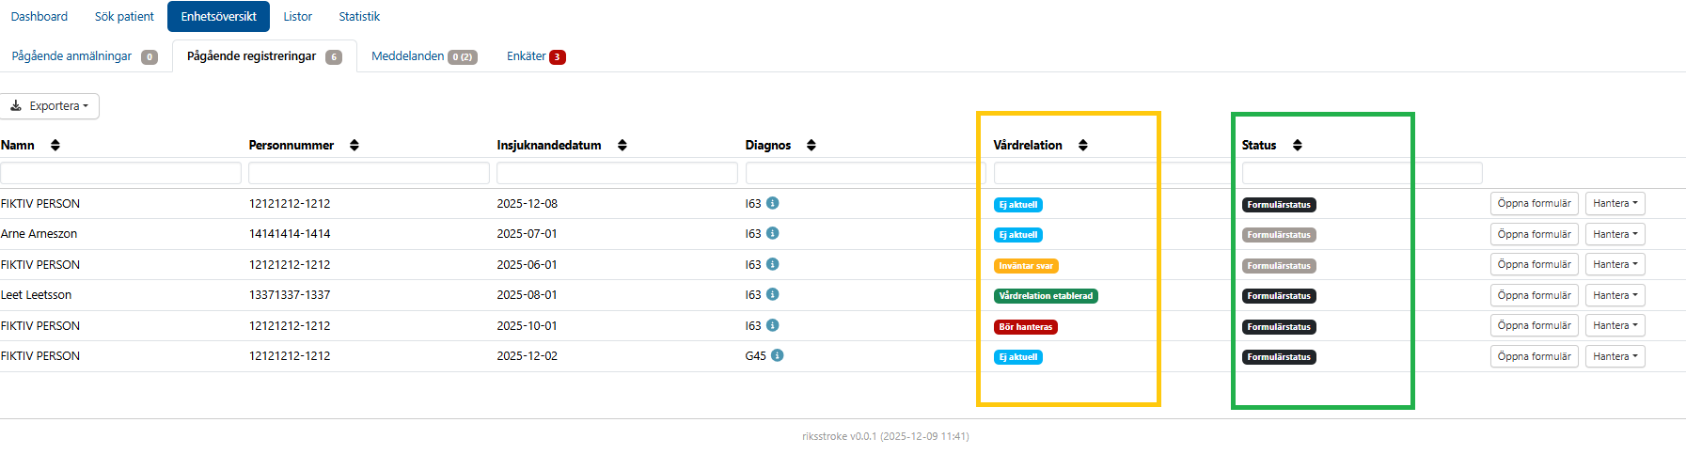
Riksstroke@INCA

Slide 11
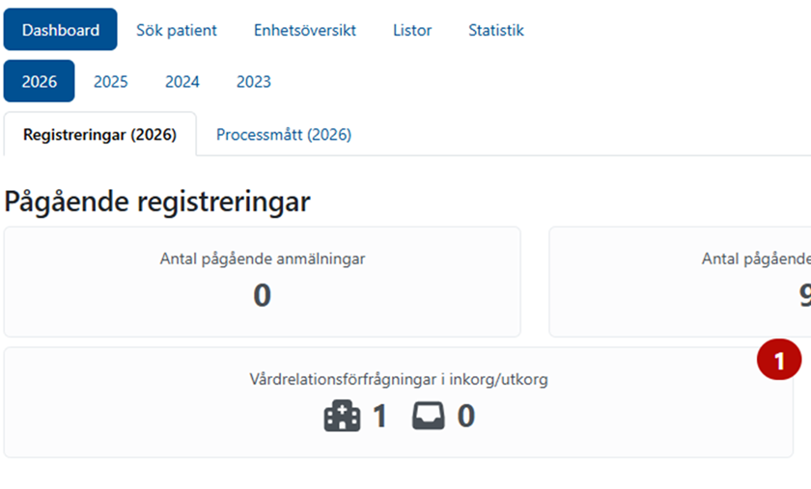
Hantera vårdrelationsförfrågningar
När ni loggar in titta alltid först och hantera om ni har vårdrelationsförfrågningar eller meddelanden i inkorgen
Funktionen att skicka meddelande aktiveras inte förrän vårdrelation etablerad.

Slide 12
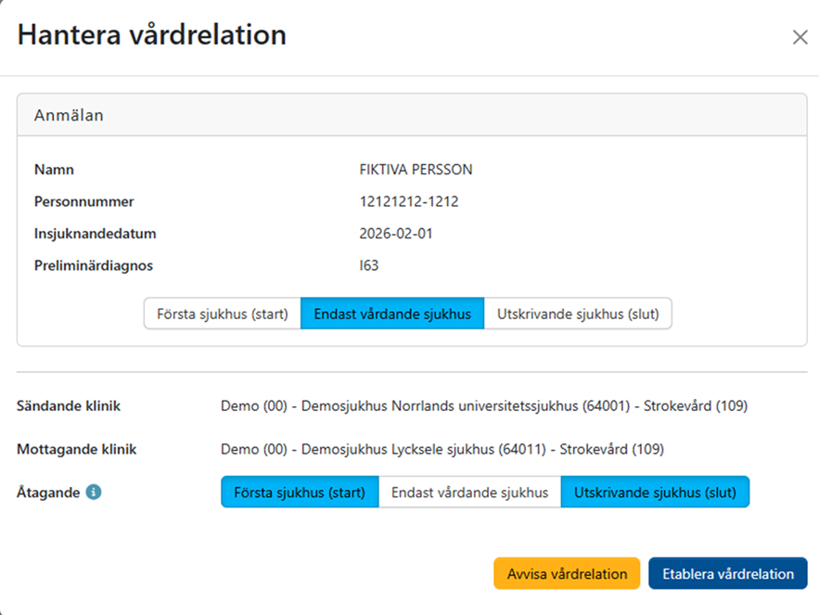
Hantera vårdrelationsförfrågan
I fältet Anmälan syns sändande sjukhus åtagande
I nedre fältet väljs mottagande sjukhus åtagande.

Slide 13
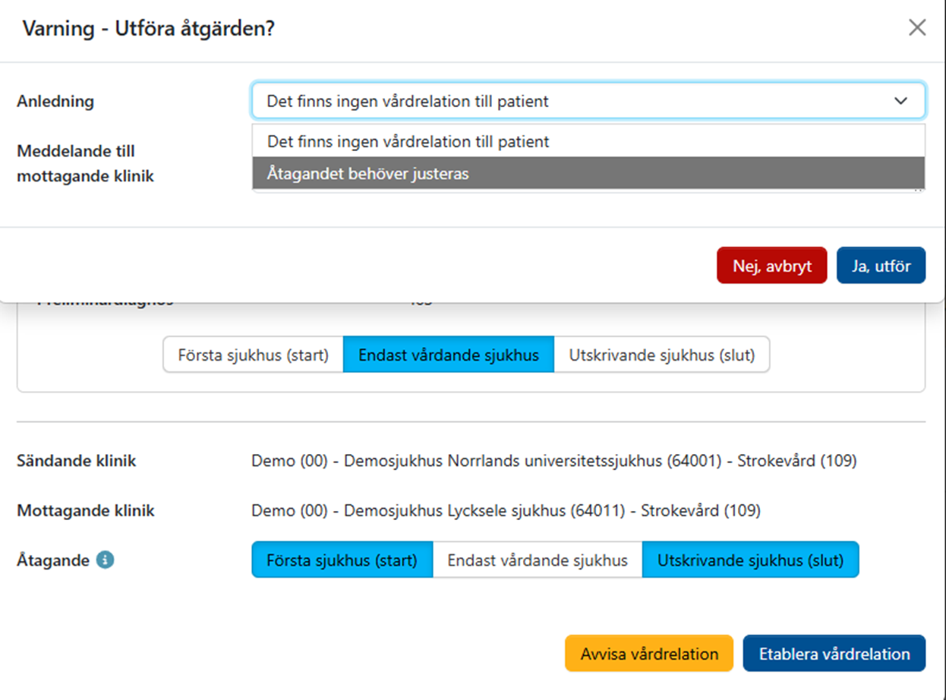
Hantera vårdrelation
Stämmer vårdrelationen med vad sändande klinik anger:
Klicka etablera vårdrelation och patienten hamnar i enhetsöversikten
Något som inte stämmer:
Klicka avvisa vårdrelation och välj anledning.
Förfrågan går då tillbaka till sändande klinik.

Slide 14
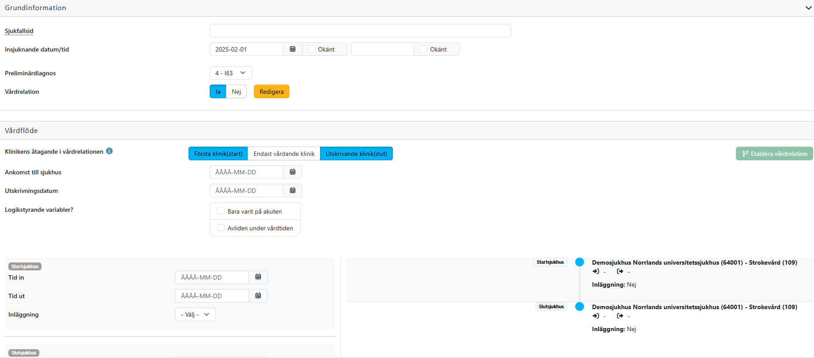
Riksstroke@INCA -Vårdrelation

Slide 15
Formulär vid vårdrelation
Beroende på vilken del av patientens vårdkedja sjukhuset ansvarar för skapas de formulär som är aktuella.
Alla sjukhus som vårdat patienten fyller i formulären
Vård
Reperfusion/operation (I63, G45)
Hjärnblödning (I61)
NIHSS (I61,I63 samt G45 som behandlats med trombolys/trombektomi

Slide 16
Patient som förflyttas mellan sjukhus/kliniker
Vårdrelation
På ITS kallas det dubbelregistreringar förflyttningar mellan sjukhus
På INCA kallar vi det vårdrelation mellan sjukhus/kliniker
Etablera vårdrelation
Acceptera vårdrelation
Avvisa vårdrelation

Slide 17
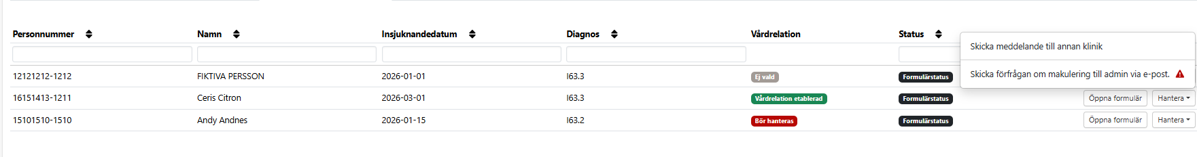
Om vårdrelation redan etablerad och makulering

